Slide 1











LUYỆN TẬP TIẾNG VIỆT
TIẾT 1 - TUẦN 21

Slide 2


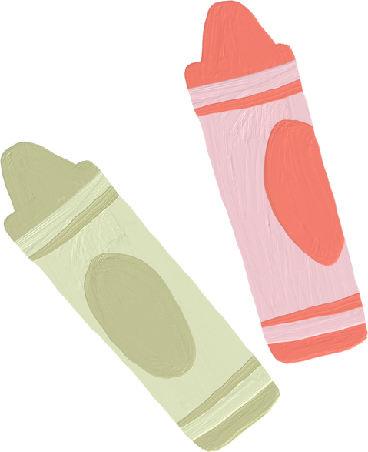







KHỞI ĐỘNG

Slide 3








Mission

Slide 4






TIẾT 1
ĐỌC – HIỂU
CHA SẼ LUÔN Ở BÊN CON

Slide 5



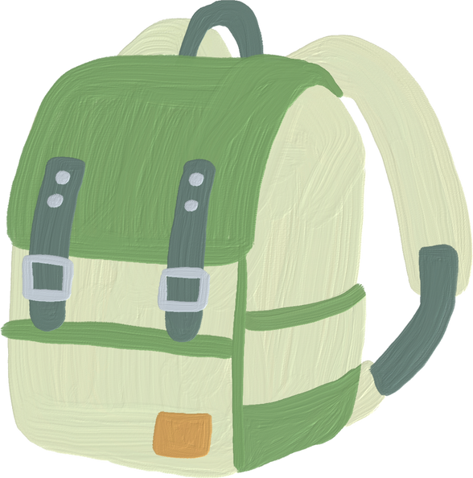
I. LUYỆN ĐỌC

Slide 6



II. TÌM HIỂU BÀI

Slide 7





Trận động đất ở Ác-mê-ni-a năm 1989 gây hậu
quả lớn như thế nào?
A. Làm hơn 30 000 người chết trong 4 phút.
B. Làm một thành phố sụp đổ hoàn toàn.
C. Làm một người cha phải chạy đến trường tìm con.
D. Làm một ngôi trường trở thành một đống gạch vụn.

Slide 8

2. Người cha nhìn thấy gì khi chạy đến trường học
Của con trai?
A. Một mảng tường lớn của ngôi trường bị sụp
B. Ngôi trường chỉ còn là một đống gạch vụn.
C. Ngôi trường chỉ còn là một hố sâu.
D. Các học sinh đã được đi sơ tán hết.

Slide 9
3. Điều gì khiến người cha quyết tìm con trai bằng được?
A. Ông được nhiều cảnh sát cùng giúp sức tìm kiếm
B. Ông thấy tường lớp học của con trai ông không bị đổ
C. Ông thấy một số học sinh đã thoát được ra khỏi đống đổ nát.
D. Ông giữ lời hứa sẽ luôn bên con dù có chuyện gì xảy ra.

Slide 10
4. Người cha đã làm gì để cứu con, bất chấp mọi lời khuyên can?
A. Ông đập bức tường để chui vào bên trong
B. Ông bang hoàng, lặng đi, không nói được nên lời.
C. Ông cố nhớ lại vị trí lớp học, rồi ra sức đào bới.
D. Ông hỏi mọi người: “ Anh có giúp tôi không?”.

Slide 11
5. Chi tiết nào cho biết người con luôn tin tưởng vào cha mình?
Chi tiết khi được cứu sống cậu bé đã nói: “ Cha ơi? Con đã bảo các bạn là nếu còn sống nhất định cha sẽ cứu con và các bạn mà”.

Slide 12
6.Câu chuyện giúp em hiểu điều gì về vẻ đẹp của tình cha con ?
A. Đó là vẻ đẹp của tình yêu thương mãnh liệt.
B. Đó là vẻ đẹp tự nhiên giữa người với người.
C. Đó là vẻ đẹp của người cha tỏng hoàn cảnh nguy kịch.
D. Đó là vẻ đẹp của sức mạnh.

Slide 13


VẬN DỤNG – TRẢI NGHIỆM

Slide 14





Thanks you

